Slide 1
ИНТЕГРИРОВАННЫЕ СВЯЗИ НА УРОКАХ ЕСТЕСТВЕННОГО ЦИКЛА Тихонова Светлана Петровна, учитель физики
«Все, что находится во взаимной связи, должно преподаваться в такой же связи».
Ян Амос Коменский

Slide 2
Возможности интегрированного урока:
Способствует сознательному усвоению материала и тем самым обеспечивает формирование творческих способностей учащихся;
Пробуждает интерес к предмету;
Формирует целостную картину мира;
Снимает напряженность, неуверенность.

Slide 3
Результат технологии интегрированного урока:
Знания приобретают качества системности;
Умения становятся обобщенными, способствуют комплексному применению знаний, их синтезу, переносу идей и методов из одной науки в другую, что лежит в основе творческого подхода к научной, художественной деятельности человека в современных условиях;
Усиливается мировоззренческая направленность познавательных интересов учащихся;
Более эффективно формируются их убеждения, и достигается всестороннее развитие личности;
Способствует оптимизации, интенсификации учебной деятельности.

Slide 4
Интегрированное занятие по теме «Железо» в рамках предметов химия, физика, география, биология
Тихонова Светлана Петровна,
учитель физики
Измайлова Татьяна Владимировна, учитель химии и географии
Ковалев Владимир Александрович,
учитель биологии

Slide 7
«Верю – не верю»
Верите ли вы, что на Земле есть месторождение самородного чугуна?
Верите ли вы, что из железа, содержащегося в нашей крови можно отковать 10 гвоздей?
Верите ли вы, что город Железногорск находится на Урале?
Верите ли вы, что яблоко притягивается магнитом?
И т. д.

Slide 8
Выступления учеников и учителей

Slide 9
Железо – элемент, расположенный в 8 группе, побочной подгруппе, 4 периоде таблицы Менделеева.

Slide 10
Какая особенность отличает железо от большинства других металлов?
Ярко выраженные магнитные свойства.
Железо – ферромагнетик.

Slide 11
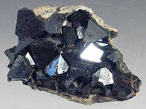
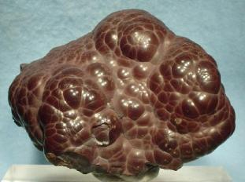
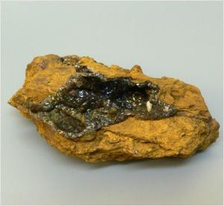
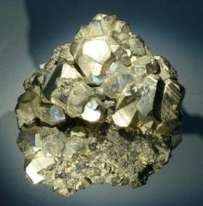
Железосодержащие минералы

Slide 12
Месторождения железных руд в России
В нашей стране месторождения железных руд находятся на Урале, в Южной Сибири и на Кольском полуострове, а самое крупное – в Курской и Белгородской области.

Slide 13
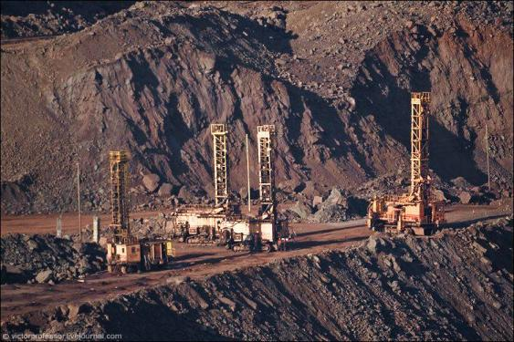
Курская магнитная аномалия
Одно из крупнейших в мире месторождений железа
Название связано с сильным нарушением магнитного поля Земли в данном районе (отклонение стрелки компаса).

Slide 14
Самородное железо в природе
Скорее всего, человек вначале познакомился с железом не земного, а космического происхождения. Об этом говорят некоторые названия металла. Так, на древнеегипетском языке железо звучит как «бени-пет» и означает «небесный металл», древнегреческое название «sideros» происходит от латинского «sidus», что означает «небесное тело», хеттинские тексты XIV века до нашей эры вспоминают о железе, как о металле, упавшем с неба.

Slide 15
Самородный чугун в природе
При особых геологических условиях может происходить образование самородного чугуна, например в результате контакта железной руды с раскаленным углеродом;
В 1905 г. русский геолог А.А.Иностранцев обнаружил на острове Русский на Дальнем Востоке небольшие пластообразные скопления самородного чугуна. В извлеченных образцах чугуна оказалось около 3,2 % углерода, 1,55 % кремния, 0,66 % марганца и 94,59 % железа.

Slide 16
Железо в живой природе
В живой природе железо играет огромную роль;
В частности, входит в состав белка гемоглобина, содержащегося в крови и обеспечивающего перенос кислорода ко всем органам человека и животных;
Также железо участвует в процессе фотосинтеза растений.

Slide 17
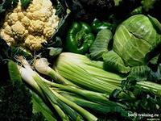
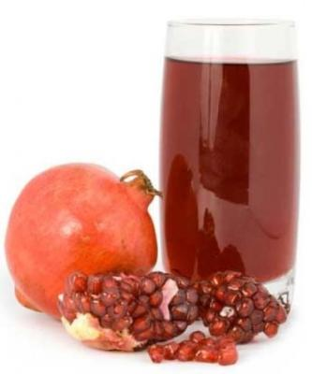
Потребность человека в железе
Суточная потребность человека в железе – 10-15 мг;
Железо поступает в организм с продуктами питания;
Большое количество железа содержится в печени, мясе, молоке, орехах, овощах, крупах;
Недостаток железа в организме приводит к заболеваниям.

Slide 18
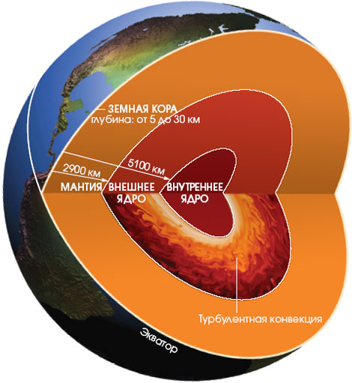
Магнитное поле Земли

Slide 19
Атомиум
Модель молекулы железа, увеличенная в
165 000 000 000 раз, один из символов Брюсселя

Slide 20
В течение занятия группы участвуют в исследовательской деятельности:
Определение содержания железа в основных рудах;
Изучение магнитных свойств железа;
Изучение химических свойств железа;
Проведение качественных реакций на ионы железа.

Slide 21
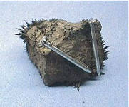
Постройте гипотезу: Подтвердите:
1. Какая их двух руд – красный или магнитный железняк, более богата железом?
2. Постройте гипотезу на основании магнитных свойств минералов.
1. Подтвердите или опровергните свою гипотезу, рассчитав массовые доли элемента в молекуле
2. Красный железняк:
ω = 2*56/160=0,70
Магнитный железняк:
ω = 3*56/232=0,72
Магнетит наиболее богат железом.

Slide 23
Возвращение к заданиям «Верю – не верю». Коллективное обсуждение результатов занятия. Заполнение бланков самооценки и взаимооценки.
Подведение итогов

Slide 24
Универсальные учебные действия
Носят надпредметный, метапредметный характер;
Обеспечивают целостность общекультурного, личностного и познавательного развития и саморазвития личности;
Лежат в основе организации и регуляции любой деятельности учащегося независимо от её специально-предметного содержания.

Slide 25
Оценивание метапредметных достижений на интегрированном уроке
№ | УУД | Самооценка | Взаимооценка | Оценка учителя
1 | Познавательные
 | 1.Сделал самостоятельно выводы
 | 2. Получил новую информацию об объекте
 | 3. Проанализировал, сравнил, систематизировал материал
2 | Регулятивные
 | 1. Провел исследование по плану
 | 2. Выделил необходимую информацию
 | 3. Определил цель и планомерно ее достиг
3 | Коммуникативные
 | 1. Сумел организовать взаимодействие в группе
 | 2. Сумел критично отнестись к своему мнению
 | 3. Сумел отстоять свою точку зрения, аргументировать ее
2-выполнил полностью;
1-выполнил с незначительными ошибками;
0–выполнил частично или не выполнил.
Максимальный балл - 54

Slide 26
Спасибо за внимание!!!

